Slide 1
Тема: «Использование фитнес-аэробики на уроках физической культуры»
Подготовили: тренеры-преподаватели МБУДО «Холмовская ДЮСШ»
Василюк Е.С.
Жилявичюс А.А.

Slide 2
Цель:
Поиск путей решения проблемы, повышения интереса учащихся к физической культуре и спорту с использованием в учебном процессе элементов или занятий фитнес аэробики.

Slide 3
Базовые шаги аэробики
Основные:
Шаг (March)

Slide 4
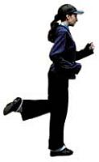
Базовые шаги аэробики
Бег (Jog)

Slide 5
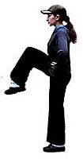
Базовые шаги аэробики
Подъем колена (Knee lift, Knee up)

Slide 6
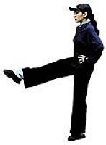
Базовые шаги аэробики
Мах (Kick)

Slide 7
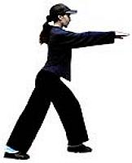
Базовые шаги аэробики
Выпад (Lunge)

Slide 8
Общая структура Урока аэробики
подготовительная разминка 5-10 минут
1. локальные (изолированные) движения частями тела повороты головы, наклоны, круговые движения плечами, выставление ноги на носок, движения стопой темп движения от низкого до среднего, небольшая амплитуда движений
2. совмещенные движения для обширных мышечных групп полуприседы, выпады, движения туловищем, варианты шагов на месте и с перемещениями в сочетании с движениями руками упражнения на координацию и усиление кровотока выполнять с среднем темпе с увеличением амплитуды
3. Упражнения на гибкость растягивание мышц голени ("стретч"), передней и задней поверхности бедра, поясницы выполнять в медленном и среднем темпе в положении стоя, с опорой руками о бедра

Slide 9
основная аэробная 20-30 минут
1. аэробная разминка 3-10 минут базовые элементы и усложнение движений, варианты ходьбы с движениями руками разучивание танцевальных соединений в среднем темпе на месте и в передвижении
2. "аэробный пик" 15-20 минут танцевальные комбинации аэробных шагов и их вариантов, бег, прыжки в сочетании с движениями рук выполнение "блоков" упражнений на месте и с перемещениями в разных направлениях, увеличение нагрузки за счет координационной сложности, амплитуды и интенсивности движений
3. аэробная "заминка": 2-3 минуты базовые элементы, варианты ходьбы с уменьшающейся амплитудой движений рук уменьшение амплитуды перемещений, темпа движений

Slide 10
заключительная - снижение нагрузки "заминка" 2-5 минут
упражнения на гибкость ("глубокий стретч"), общая заминка растягивание мышц передней, задней и внутренней поверхностей бедра, голеней, мышц груди, рук и плечевого пояса в разных исходных положениях, медленно, с фиксацией поз и последующим расслаблением

Slide 11
Литература:
https://videouroki.net;
Аэробика. Теория и методика проведения занятий учебное пособие для студентов физической культуры / Под ред. Е. Б. Мякинченко и М. П. Шестакова. - М.: Спорт Академ Пресс, 2002. - 304 с.
Крючек Е. С. Аэробика: содержание и методика оздоровительных занятий учеб.- метод. пос. / Е. С. Крючек. - М.: Терра-Спорт, Олимпия-Пресс, 2001. - 64 с.

Slide 12
Спасибо за внимание!

